Slide 1
Triển khai hệ thống điện toán đám mây
Nhóm 4
Thành viên:
Vũ Bích Ngọc: 20162974
Trần Đức Sơn: 20163571

Slide 2
Nội dung trình bày
Giải pháp lựa chọn: Apache Cloudstack
Mô hình triển khai
Các bước cài đặt
Demo thực tế

Slide 3
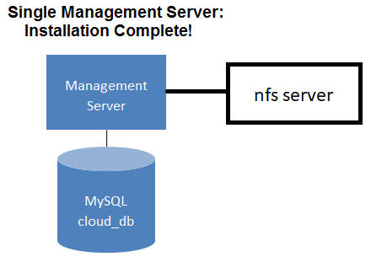
Apache Cloudstack là gì
Từ yêu cầu đề bài, ta lựa chọn sử dụng giải pháp Apache Cloudstack
Là một phần mềm mã nguồn mở sử dụng để triển khai và quản lý một mạng lưới các máy ảo
Là một nền tảng đám mây IaaS có tính sẵn dùng, tin cậy và có khả năng mở rộng cao

Slide 4
Các tính năng của cloudstack
Cung cấp dịch vụ theo yêu cầu: Khách hàng được cung cấp tài nguyên dưới dạng máy chủ hay dung lượng lưu trữ một cách tự động, không có sự can thiệp của nhà cung cấp dịch vụ
Hỗ trợ nhiều Hypervisor: Xenserver, KVM, XCP, ..
Quản lý tập trung, quản lý tới 10000 Server
Tính sẵn sàng cao: tự động giam sát và khắc phục VM, Khi VM bị lỗi hệ thống sẽ cố gắng khôi phục lại
Sử dụng Security Group hoặc chia Vlan tạo thanh các mạng ảo cô lập các account
Hỗ trợ WebUI, commandline, api
Cung cấp dịch vụ mạng: DHCP, routing, vlan, firewall, ..
Hỗ trợ giao thức lưu trữ: NFS, SCSI, …
Giới hạn tài nguyên theo nhu cầu: RAM, CPU, Network, HDD

Slide 5
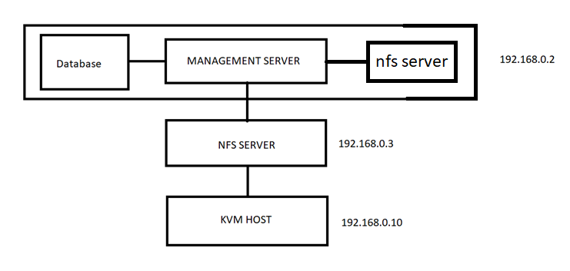
Mô hình triển khai
Mô hình triển khai chính

Slide 6
Các bước cài đặt chính
Cài đặt Management Server
Cài đặt Separate NFS Server
Cài đặt KVM Host

Slide 7
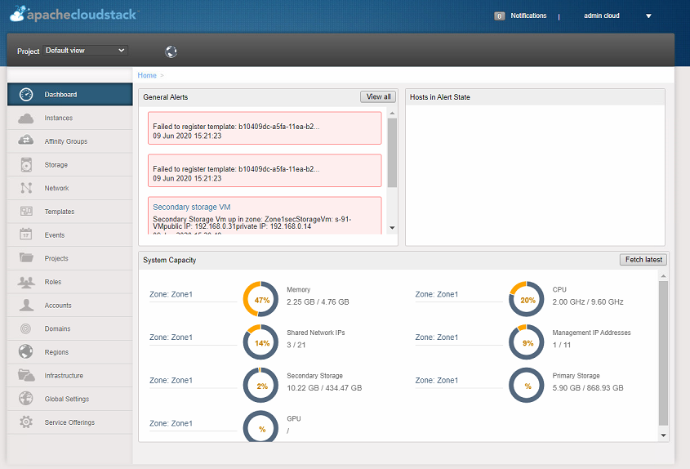
Giao diện quản lý

Slide 8
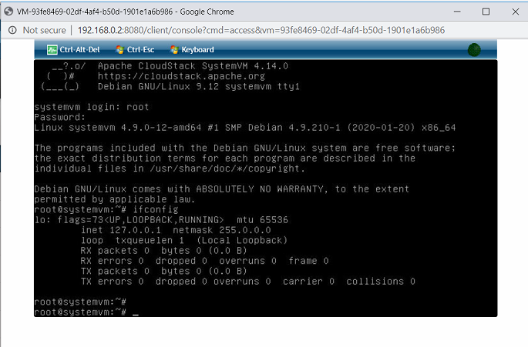
Giao diện máy ảo được thêm vào

Slide 9


